Slide 1


Digitális fejlesztések és fejlesztési irányok az Országos Széchényi Könyvtárban
Rózsa Dávid
Szakkönyvtári seregszemle 2023.
Központi Statisztikai Hivatal, Budapest,
2023. március 30.

Slide 2

Tartalomjegyzék
I. A nemzeti könyvtár küldetése
II. Digitalizálás, hosszú távú megőrzés és tartalomszolgáltatás
III. Központi szolgáltatások
IV. Közgyűjteményi szabványosítás és innováció

Slide 3
I. A nemzeti könyvtár küldetése

Slide 4
I/1. A nemzeti könyvtár küldetése
A nemzet írott és más formában (például a weben) fennmaradt kulturális örökségének
gyűjtése
feldolgozása
megőrzése
szolgáltatása
kutatása
népszerűsítése
A Könyvtári Intézet mint a magyarországi könyvtárak információs központja
A Digitális Bölcsészeti Központ mint a közgyűjteményi innováció egyik központja

Slide 5
I/2. A nemzeti könyvtári tevékenység keretei: a jogszabályi környezet
Válogatott jogszabályok:
1997. évi CXL. törvény a muzeális intézményekről, a nyilvános könyvtári ellátásról és a közművelődésről
717/2020. (XII. 30.) Korm. rendelet a kiadványok kötelespéldányainak szolgáltatásáról, megőrzéséről és használatáról
626/2020. (XII. 22.) Korm. rendelet a webarchiválás részletes szabályairól
73/2003. (V. 28.) Korm. rendelet az Országos Dokumentumellátási Rendszerről
1605/2016. (XI. 8.) Korm. határozat az Országos Széchényi Könyvtár informatikai fejlesztéséhez szükséges források biztosításáról
30/2014. (IV. 10.) EMMI rendelet az országos múzeum, az országos szakmúzeum, a nemzeti könyvtár, az országos szakkönyvtár és az állami egyetem könyvtárának kiemelt feladatairól

Slide 6
I/3. A kapcsolódó feladatok és a központi szolgáltatások
Dokumentumok hosszú távú archiválása
A szerzői jog által védett művek elektronikus változatának szolgáltatása
Elektronikus dokumentumküldés
Elektronikus könyvtár, internetes tartalomszolgáltatás
Könyvkiadási statisztika
Az elektronikusan előállított és a digitalizált dokumentumok hozzáférhetővé tételére vonatkozó országos stratégia és annak módszertani útmutatója
Az Országos Dokumentumellátási Rendszer (ODR) fejlesztése
A Magyar Országos Közös Katalógus (Mokka) fejlesztése, adatbázis-előállítói jogok gyakorlása
A nemzeti névtér fejlesztésének koordinálása
Könyvtári szabványok, szabályzatok és ajánlások
Humántudományi tanulmányok és cikkek adatbázisának fejlesztése
A nemzeti bibliográfia teljessé tétele, a nemzeti adatcsere-formátum kialakítása és a használatához szükséges útmutató elkészítése
Webaratás
A muzeális könyvtári dokumentumok országos nyilvántartása

Slide 7
II. Digitalizálás, hosszú távú megőrzés és tartalomszolgáltatás

Slide 8
II/1. Digitalizálás

Slide 9
II/2. A hosszú távú megőrzés
Metadata Encoding and Transmission Standard (METS)-ajánlás hazai implementációja szerinti adattárolás
XML-ben is megőrizzük az adatokat
veszteségmentes fájlkonverziók végrehajtása
Submission Information Package (SIP)-csomag (a Library of Congress irányelvei alapján)
bibliográfiai adatok: Dublin Core
technikai (műszaki) adatok: fájlformátum, verziószám stb.
megőrzési adatok: képfelvétel készítője és ideje, jogi adatok, fájok struktúrája
megőrzési csomag: AIP (Archival Information Package) → szolgáltatási csomag: DIP (Dissemination Information Package)

Slide 10
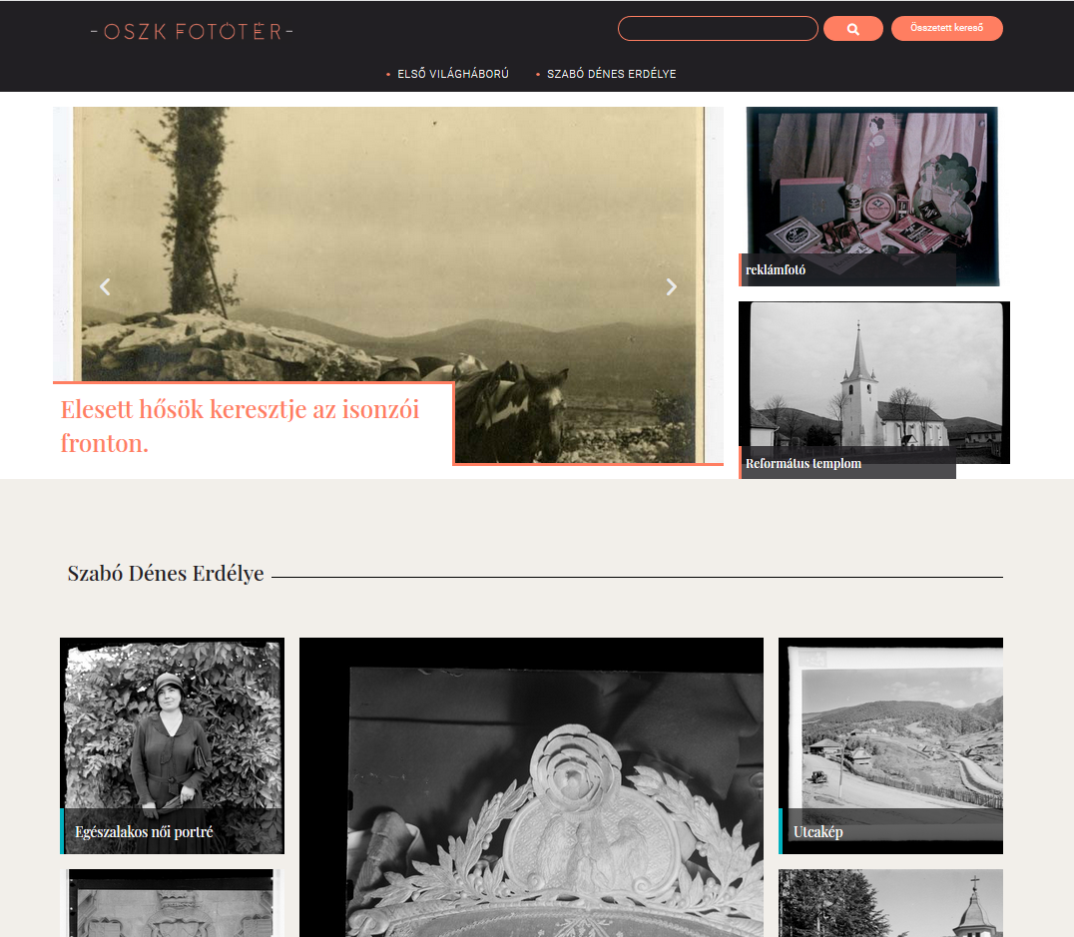
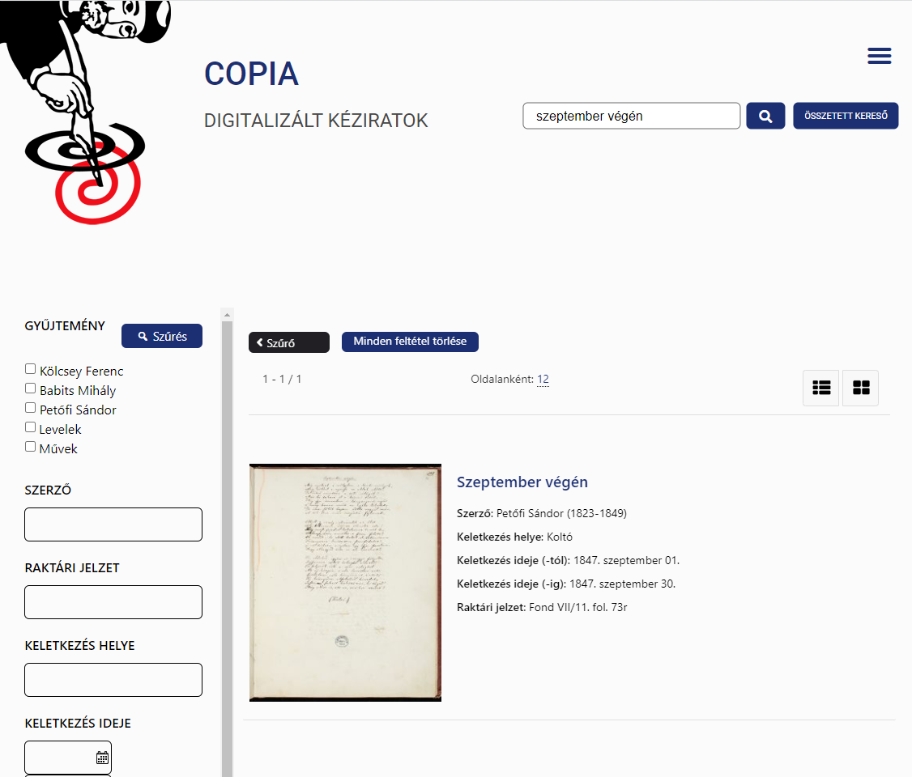
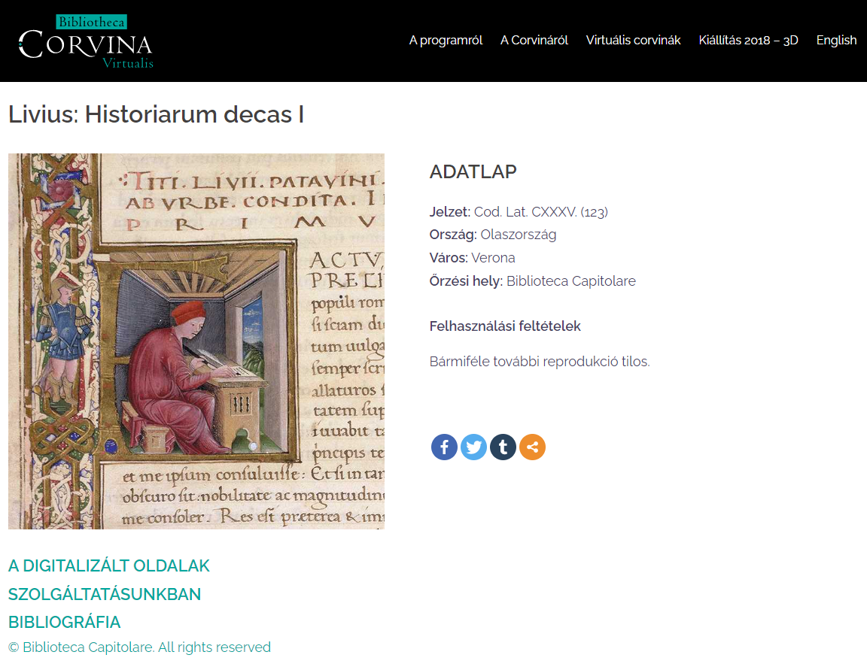
II/3. Digitális tartalomszolgáltatások

Slide 11
III. Központi szolgáltatások

Slide 12
III/1. Országos könyvtári fejlesztések 1. A Mokka-ODR
2022 elején lezajlott a Mokka-ODR üzemeltetésének teljes körű átvétele
A költözés 3 eleme:
infrastruktúraköltözés
szolgáltatásköltözés
szolgáltatásfejlesztés
Felhőszolgáltatásként működik tovább a kettős szolgáltatás
További célok:
a Katalistre érkező könyvtárközi kérések összefogása és menedzselése
az ODR-adatszolgáltatás és a könyvtári statisztika összehangolása

Slide 13
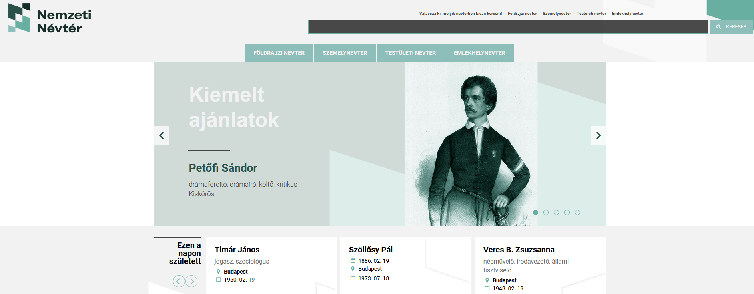
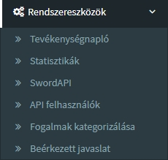
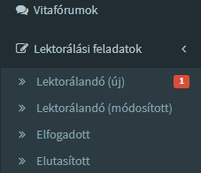
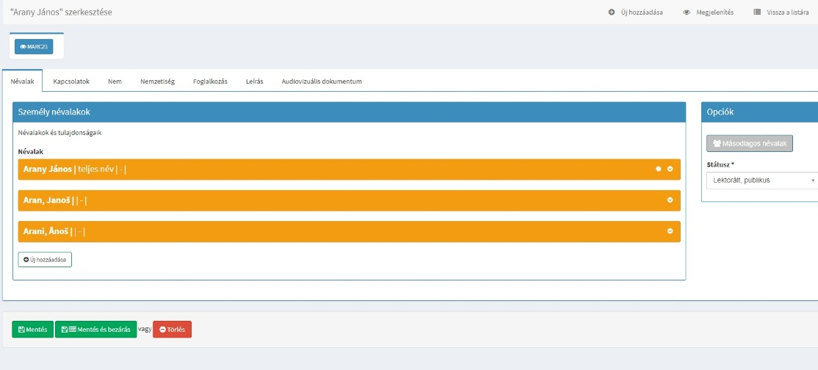
III/1. Országos könyvtári fejlesztések 2. A Magyar Nemzeti Névtér

Slide 14
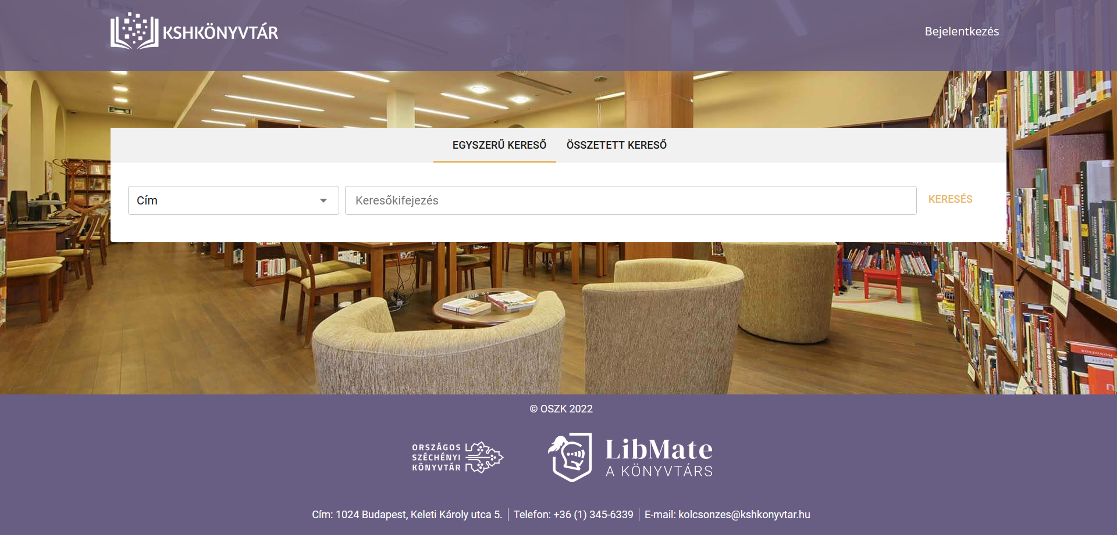
III/1. Országos könyvtári fejlesztések 3. A LibMate

Slide 15
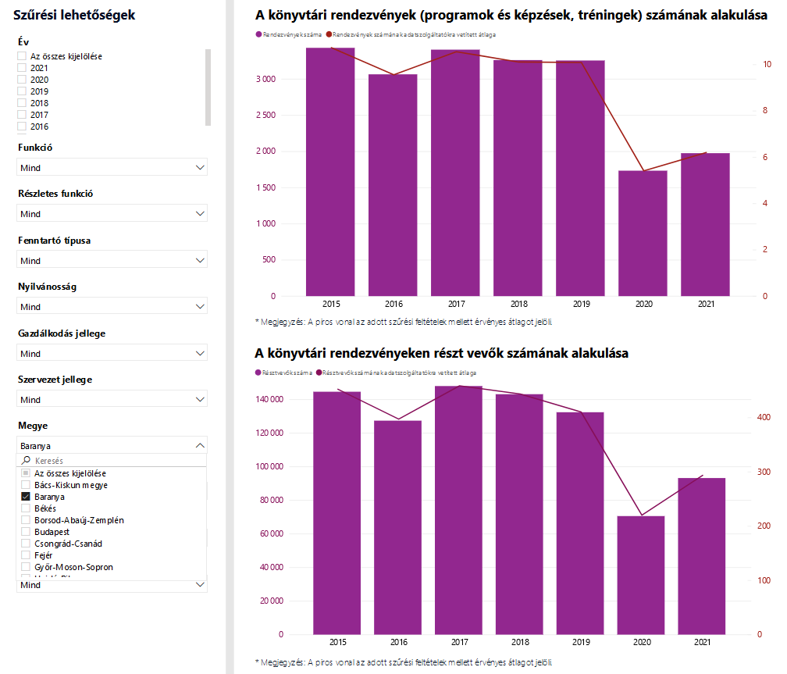
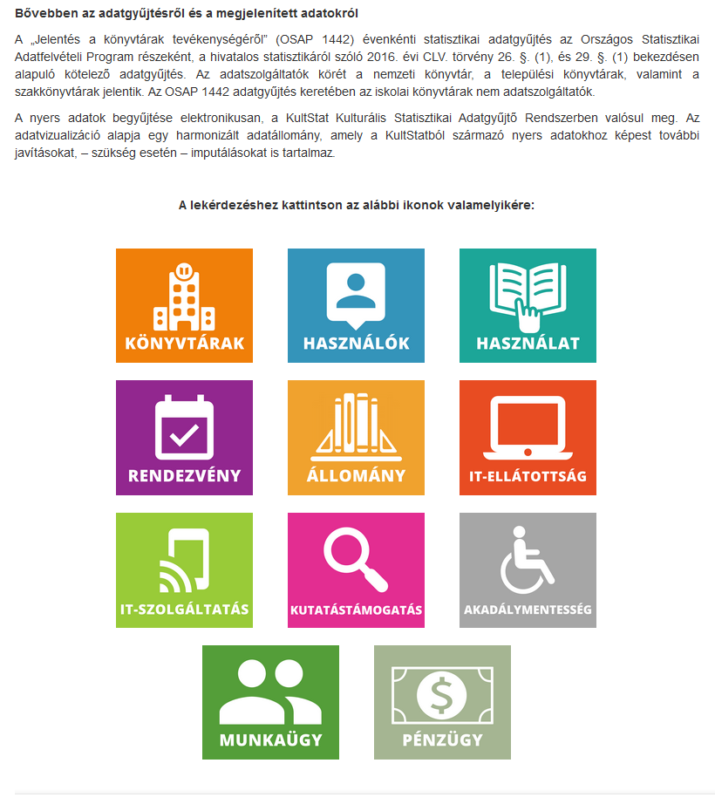
III/1. Országos könyvtári fejlesztések 4. A Kultstat

Slide 16
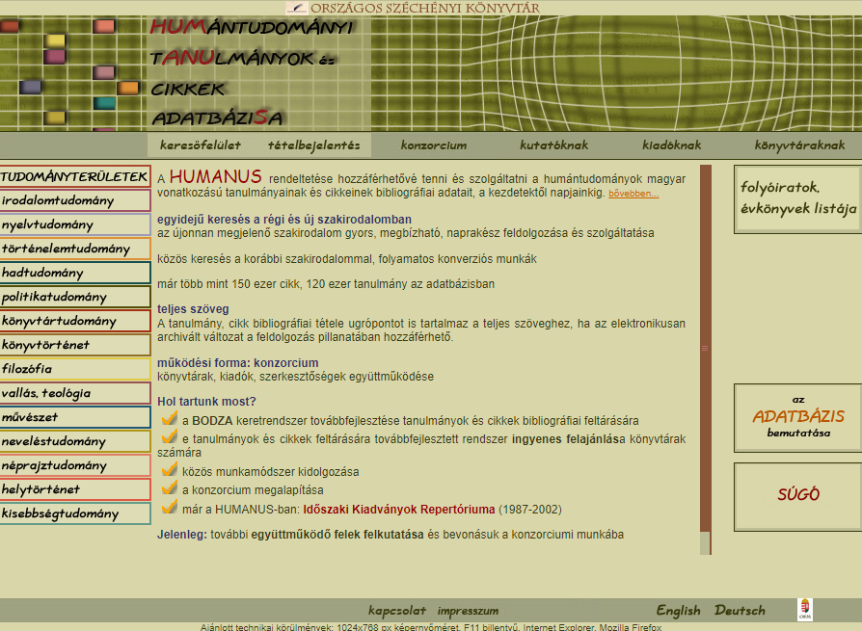
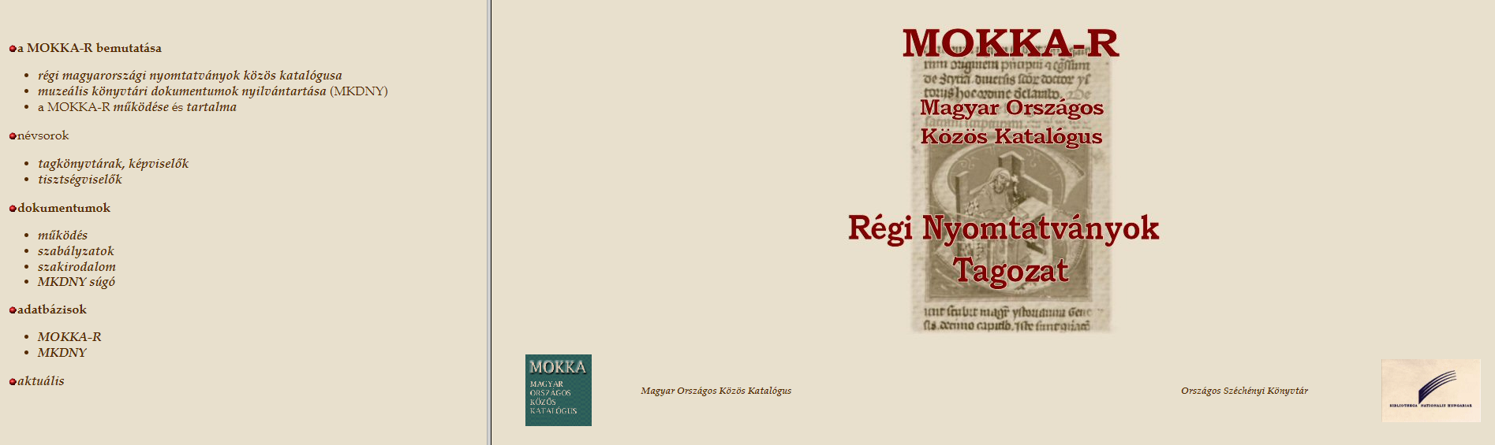
III/2. Átvétel előtt álló központi szolgáltatások

Slide 17
IV. Közgyűjteményi szabványosítás és innováció

Slide 18
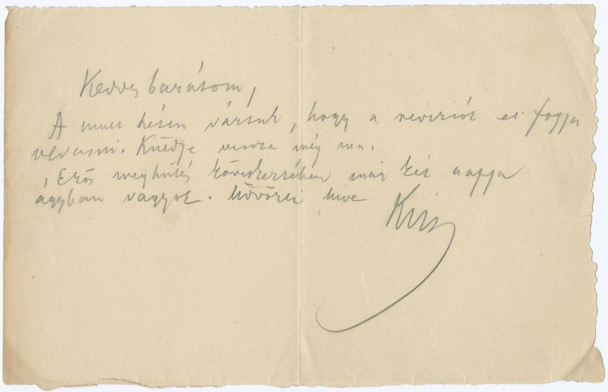
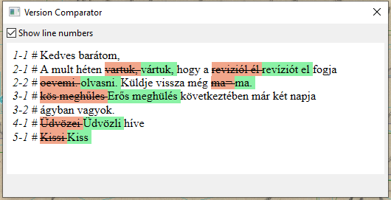
IV/1. A nemzeti könyvtár mint innovációs központ
Szabványos adatkezelés
Mesterséges intelligencia a digitális anyagokra építve (gépi kézírás-felismerő modell)
Born digital objektumok archiválása
Prediktív analízis, ajánló rendszerek a könyvtári adatvagyonra építve → adattudományi alkalmazások
Könyvtári katalógus és könyvesbolti adatbázisok összekapcsolása
Megosztott szerverkapacitások
Az NFT a közgyűjteményekben

Slide 19
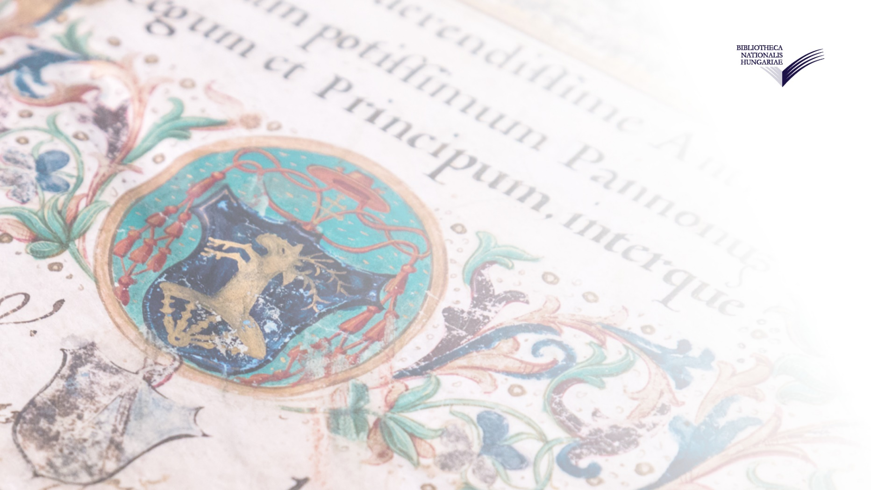
Köszönöm megtisztelő figyelmüket!
Rózsa Dávid
rozsa.david@oszk.hu

